Slide 1

数据结构与程序设计 (Data Structure and Programming)
数据结构
广义表、矩阵与串
北航计算机学院 晏海华

Slide 2
数据结构的基本问题空间
运算
检索
排序
修改数据元素
删除数据元素
插入数据元素
清除结构
串
顺序存储
建立结构
链式存储
逻辑结构
索引
线性表
数组
堆栈和队列
广义表
串
文件
二叉树
树
图
散列
数组
广义表
存储结构

Slide 3
数组*

Slide 4
本章内容
数组的基本概念
数组的存储结构
特殊矩阵的压缩存储
稀疏矩阵的三元组表表示
稀疏矩阵的十字链表表示
数组的应用示例

Slide 5
数组的基本概念
(一)数组的定义
是下标与值组成的偶对的有穷集合。
数组
对数组的操作是
基于下标进行的
(二) 数组的基本操作
1. 给定一组下标，存取或修改相应元素的值。
2. 检索满足条件的数组元素。
3. 对数组元素进行排序。
一般情况下，没有“改变数组规模”的插入、删除运算。
数组的规模是固定的，为静态结构，需要预先分配内存。

Slide 6
数组的存储结构
(一)一维数组A[1..n]
A[1..n] = ( a₁, a₂, a₃, … , a_{n-1} , a_{n} )
典型的线性结构
(1) 一维数组的特点
除了第一个元素外，其他每个元素有且仅有一个直接前驱元素；
除了最后那个元素外，其他每个元素有且仅有一个直接后继元素。

Slide 7
(2) 一维数组的存储
a₁ a₂ a₃ a₄ a₅ … a_{n-1} a_{n}
LOC(a₁)
首地址加上被求
元素前面的所有元素
占用的单元数
若已知每个元素占k个存储单元，并且
第一个元素的存储地址LOC(a₁), 则
LOC(a_{i}) = LOC(a₁) + (i-1) × k

Slide 8
(二) 二维数组A[1..m,1..n]
a₁₁ a₁₂ a₁₃ … … a_{1n}
a₂₁ a₂₂ a₂₃ … … a_{2n}
A[1..m,1..n] = … …
… …
a_{m1} a_{m2} a_{m3} … … a_{mn}
二维数组的存储
行序为主序分配方式
列序为主序分配方式

Slide 9
(1) 行序为主序分配方式
a₁₁ a₁₂ a₁₃ … … a_{1n}
a₂₁ a₂₂ a₂₃ … … a_{2n}
A[1..m,1..n] = … …
… …
a_{m1} a_{m2} a_{m3} … … a_{mn}
a₁₁ … a_{1n} a₂₁ … a_{2n} a₃₁ … a_{ij} … a_{mn}
……
第1行
第2行
特点
前一行最后一个元素的存储位置与后
一行的第一个元素的存储位置相邻。

Slide 10
对于二维数组
a₁₁ a₁₂ a₁₃ … … a_{1n}
a₂₁ a₂₂ a₂₃ … … a_{2n}
a₃₁ a₃₂ a₃₃ … … a_{3n}
A[1..m,1..n] = … …
… … a_{ij}
… …
a_{m1} a_{m2} a_{m3} … … a_{mn}
i-1行
首地址加
上被求元素前
面的所有元素
占用的单元数
j-1个元素
若已知每个元素占k个存储单元，并且
第一个元素的存储地址LOC(a₁₁), 则
LOC(a_{ij}) =
LOC(a₁₁) + (i−1)×n×k + (j−1)×k
= LOC(a₁₁) + [ (i−1)×n+(j−1) ]×k

Slide 11
(2) 列序为主序分配方式
a₁₁ a₁₂ a₁₃ … … a_{1n}
a₂₁ a₂₂ a₂₃ … … a_{2n}
A[1..m,1..n] = … …
… …
a_{m1} a_{m2} a_{m3} … … a_{mn}
a₁₁ … a_{m1} a₁₂ … a_{m2} a₁₃ … a_{ij} … a_{mn}
……
第1列
第2列
特点
前一列最后一个元素的存储位置与后
一列的第一个元素的存储位置相邻。

Slide 12
a₁₁ a₁₂ a₁₃ … … a_{1n}
a₂₁ a₂₂ a₂₃ … … a_{2n}
a₃₁ a₃₂ a₃₃ … … a_{3n}
A[1..m,1..n] = … …
… … a_{ij}
… …
a_{m1} a_{m2} a_{m3} … … a_{mn}
i-1
个
元
素
j-1 列
若已知每个元素占k个存储单元，并且
第一个元素的存储地址LOC(a₁₁), 则
LOC(a_{ij}) =
LOC(a₁₁) + (j−1)×m×k + (i−1)×k
= LOC(a₁₁) + [ (j−1)×m+(i−1) ]×k

Slide 13
特殊矩阵的压缩存储
目
的
节省存
储空间
压缩存储
所谓 是指为多个值相同的元素, 或者位置分布有规律的元素分配尽可能少的存
储空间，而对0元素一般情况下不分配存储空间。
a₁₁ a₁₂ a₁₃ … … a_{1n}
a₂₁ a₂₂ a₂₃ … … a_{2n}
A= … …
… …
a_{m1} a_{m2} a_{m3} … … a_{mn}
A[0..m-1][0..n-1]
传统做法

Slide 14
(一)对称矩阵的压缩存储
一个n阶矩阵A的元素满足性质
a_{ij} = a_{ji} 1≤i, j≤n
则称矩阵A为n阶对称矩阵。
a₁₁ a₁₂ a₁₃ … … a_{1n}
a₂₁ a₂₂ a₂₃ … … a_{2n}
a₃₁ a₃₂ a₃₃ … … a_{3n}
A= … …
… …
a_{n1} a_{n2} a_{n3} … … a_{nn}
传统做法
定义一个二维数组A[0..n-1][0..n-1]

Slide 15
a₁₁ a₁₂ a₁₃ … … a_{1n}
a₂₁ a₂₂ a₂₃ … … a_{2n}
a₃₁ a₃₂ a₃₃ … … a_{3n}
A= … …
… …
a_{n1} a_{n2} a_{n3} … … a_{nn}
a_{ij} = a_{ji}
LTA[0..n(n+1)/2-1]
a₁₁ a₂₁ a₂₂ ... a_{ij} ... a_{nn}
k = 0 1 2 ... ... n(n+1)/2-1
A中任意一元素a_{ij}与LTA[k] 之间存在
对应关系:
{
i×(i-1)/2+j-1 当i≥j时
k=
j×(j-1)/2+i-1 当i < j时
Notes:
Aij 的地址，等于前i-1行求和，加上j-1

Slide 16
(二)对角矩阵的压缩存储
若一个矩阵中，值非0的元素对称地集中在主对角线两旁的一个带状区域中(该区域之外的元素都为0元素)，称这样的矩阵为 。
对角矩阵
0元素
B =
非0元素
n×n
0元素
传统做法
定义一个二维数组B[0..n-1][0..n-1]

Slide 17
例.
三对角矩阵的压缩存储
b₁₁ b₁₂
b₂₁ b₂₂ b₂₃
b₃₂ b₃₃ b₃₄
b_{n-1n}
b_{nn-1} b_{nn}
0元素
B =
0元素
有多少个非零元素？
有3n-2个非零元素

Slide 18
b₁₁ b₁₂
b₂₁ b₂₂ b₂₃
b₃₂ b₃₃ b₃₄
b_{n-1n}
b_{nn-1} b_{nn}
0元素
B =
0元素
LTB[0..3n−3]
b₁₁ b₁₂ b₂₁ b₂₂ ... b_{ij} ... b_{nn}
k = 0 1 2 3 ... ... 3n−3
B中任一非零元素 b_{ij} 与LTB[K]之间存在对应关系
k = 2 × i + j – 3
《计算机与数字工程》 2001年06期 ，杨文茂 刘明杰
主对角线两边非对称分布的带状稀疏矩阵的压缩存储通用寻址公式
《计算机与数字工程》 2000年3期 ，刘明杰，杨文茂
m条对角线的n阶对角矩阵压缩存储的通用寻址公式
Notes:
对b（ij）而言，假设不在第一行中，则其前面一行以上的元素个数是2+(i-2)*3. 如果j指向本行第一个元素，则元素个数是M = 2+(i-2)*3 + 1,此时， j = i-1 ; 即可以将 M式中的i-1 表达成j，此时M = 2*(i-1) + j; 如果j指向本行的第二个元素，此时，j=i , 而此时的M = 2+(i-2)*3 + 2, 将其中的一个i表达成j,有M=2*(i-1) + j;同理，当j指向本行的第三个元素时，此时，j=i+1,而M=2+(i-2)*3 + 3,将此式中的i+1表达为j，同样有：M=2*(i-1) +j.由于k为数组下标，从0开始计数，所以有k=M-1
即有：k= 2*i+j-3.可以验证，第一行的元素也符合上式。

Slide 19
稀疏矩阵的三元组表表示
(一) 什么是稀疏矩阵?
一个较大的矩阵中，零元素的个数相对于
整个矩阵元素的总个数所占比例较大时，可以
称该矩阵为一个稀疏矩阵。
15 0 0 22 0 -15
0 11 3 0 0 0
0 0 0 -6 0 0
0 0 0 0 0 0
91 0 0 0 0 0
0 0 28 0 0 0
A =
传统做法
定义一个二维数组B[0..5][0..5]

Slide 20
(二) 稀疏矩阵的三元组表表示
15 0 0 22 0 -15
0 11 3 0 0 0
0 0 0 -6 0 0
0 0 0 0 0 0
91 0 0 0 0 0
0 0 28 0 0 0
三元组
( i, j, value )
例如
（1,1,15）表示第1行、第1列、值为15的元素；
（1,4,22）表示第1行、第4列、值为22的元素；
（1,6,-15）表示第1行、第6列、值为-15的元素；
（2,2,11）
（2,3,3）
（3,4,-6）
（5,1,91）
（6,3,28）

Slide 21
一个特殊的三元组
( m, n, t )
其中，m, n, t 分别表示稀疏矩阵的总的
行数、总的列数与非零元素的总个数。

Slide 22
三元组表存储方法：
若一个m×n阶稀疏矩阵具有t个非零
元素，则用t+1个三元组来存储,其中第一
个三元组分别用来给出稀疏矩阵的总行数
m、总列数n以及非零元素的总个数t；第
二个三元组到第 个三元组按行序为主
序的方式依次存储t个非零元素。
t+1

Slide 23
例
三元组表
6
6
8
0
1
2
3
4
5
6
7
8
15 0 0 22 0 -15
0 11 3 0 0 0
0 0 0 -6 0 0
0 0 0 0 0 0
91 0 0 0 0 0
0 0 28 0 0 0
1
1
15
A=
1
4
22
LTMB=
1
6
-15
2
2
11
2
3
3
3
4
-6
A[0..5][0..5]
5
1
91
6
3
28
LTMB[0..8][0..2]
传统做法
三元组表法

Slide 24
思考题
1 . 有人说, 数组除了插入和删除操作以外,主
要操作还有存取` 修改` 检索和排序, 你认
为如何?
2. 对于一个具有t个非零元素的 m×n 阶矩
阵,若采用三元组表方法存储, 则当t 满
足什么条件,这样做才有意义?
答
案
t<
m×n
3
-1

Slide 25
十字
稀疏矩阵的链表表示
链表表示*
例如, 如下一个稀疏矩阵：
4 0 0 2
0 3 0 0
5 0 -1 0
A =
若以行序为主序依次将所有非零元素链接起来
则可以得到如下所示的一个带头结点的循环链表：
A
3
4
5
1
1
4
1
4
2
2
2
3
3
1
5
3
3
-1
缺点
要确定一个元素比较麻
烦，导致相关操作效率低

Slide 26
十字链表
为稀疏矩阵的每一行设置一个单独的循
环链表，同样为每一列设置一个单独的循环
链表。矩阵中每一个非零元素同时包含在两
个循环链表中，即包含在它所在的行链表与
所在的列链表中, 即两个链表的交汇处。
a_{ij}
（某行链表）
（某列链表）
链结点的结构会长成什么样？

Slide 27
对于一个m×n的稀疏矩阵，分别建立m个行的循环链表与n个列的循环链表，每个非零元素用一个链结点存储。
链结点的构造为：
row
col
value
down
right
其中，row, col, value 分别表示某个非零元素
所在的行号、列号和元素的值；down 和 right 分
别为向下与向右指针，分别用来链接同一列中的与
同一行中的所有非零元素对应的链结点。

Slide 28
对m个行链表，分别设置m个行链表表
头结点。 表头结点的构造与链表中其他链
结点一样， 只是令row与col 的值分别为0，
right域指向相应行链表的第一个结链点.同
理,对n个列链表，分别设置n个列链表表头
结点指向相应列链表的第一个结链点。
一共设置MAX(m,n)个头结点，头结点构造为.
头
结
点
0
0
down
right

Slide 29
再设置一个总头结点(如下所示),通过Value(即下图的Link)域把所有头结点也链接成一个循环链表。
总行数
总列数
m
n
link
指向头
结点链表
总头结点 :
t
非0元素的总个数

Slide 30
例
对于如下稀疏矩阵B，
4 0 0 2
0 2 9 0
4 6 0 -5
B =
十字链表表示如下：

Slide 31
HEAD
总头结点
3
4
0
0
0
0
0
0
0
0
7
0
0
1
1
4
1
4
2
0
0
2
2
2
2
3
9
0
0
3
1
4
3
2
6
3
4
-5
0
0
4 0 0 2
0 2 9 0
4 6 0 -5

Slide 32
思考题
要编写一款可供第三方独立使用的矩阵运算软件，应该从哪下手？需要提供哪几类文件？
筛选拟支持的矩阵运算的种类：如有相同行数和列数的矩阵间的加法、减法；符合矩阵乘法规则要求的矩阵间的乘法；方阵间的除法；方阵的求逆；矩阵的求转置矩阵等基本功能。
对称正定矩阵分解与行列式求值；矩阵的三角分解；
实数矩阵的奇异值分解等高级功能。
(2) 采用适当的数据结构实现上述多种运算程序。
(3) 提供.h文件，.c或.cpp或.lib或.dll文件，软件工程要求的各类文档，至少应有用户手册或帮助文件。

Slide 33
数组的应用举例*
(一)一元n阶多项式的数组表示
一个标准的一元n阶多项式的各项若按降幂排列，可以表示为如下形式:
A_{n}(x) = a_{n}x^{n} + a_{n-1}x^{n-1} + ... + a₁x + a₀ (a_{n}≠0)
一个标准的6阶多项式
例如
A(x)=2x⁶–4x⁵+10x⁴–7x³ +6x²–4x+1
B(x)=2x⁶–4x⁵+6x²+1
C(x)=x²⁰⁰⁰–5
非标准多项式

Slide 34
方法一
定义一个一维数组A[0..n+1]来存储多项式，其中，
A[0] 用来存放多项式的阶数n;
A[1]~A[n+1] 依次用来存放多项式的n+1项的系数。
对于多项式 A(x)=10x⁶– 8x⁵+3x²– 1, 有
A[0..7]
6
10 -8
0 0
3 0
-1
0 1 2 3 4 5 6 7
对于多项式 B(x)=x²⁰⁰⁰– 5, 有
B[0..2001]
... ...
0
2000
1 0 0
-5
1999项为0

Slide 35
方法二
定义一个一维数组A[0..2m]来存储多项式，其中，
A[0] 存放系数非零项的总项数m；
A[1]~A[2m] 依次存放系数非零项各项的系数与
指数偶对(一共m个这样的偶对)。
对于多项式 A(x)= 10x⁶– 8x⁵+3x²– 1, 有
A[0..8]
4
10 6
-8 5
3 2
-1 0
第1项 第2项 第3项 第4项
对于多项式 C(x)=x²⁰⁰⁰– 5, 有
C[0..4]
2
1 2000
-5 0
第1项 第2项

Slide 36
对于那些标准的或者基本标准的多项
式，宜采用方法1。
哪种方法
节省空间
缺项很少
例
A(x)= 10x⁶– 8x⁵+2x⁴-7x³+3x²+x-1
那种方法好
B(x)= 10x⁶–2x⁴-7x³+3x²-1
对于那些缺项很多的多项式，宜采用
方法2。
例
C(x)= x²⁰⁰⁰-5

Slide 37
(二)n 阶“魔方”( n为任意奇数 )*
将1∼9不重复地填在3行3列的9个方格
中，分别使得每一行、每一列、两个对
角线上的元素之和都等于15。
游
戏
3阶魔方
15
8
1
24
17
6
1
8
16
14
7
5
23
7
5
3
……
22
20
13
6
4
2
9
4
3
21
19
12
10
一个3 阶魔方
9
2
25
18
11
一个5 阶魔方

Slide 38
以n=5阶魔方为例
分别以i和j表示行与列的位置
(i, j)
(i, j)
(i, j)
(i, j)
(i, j)
i
j
i
j
0
1
2
3
4
0 2
1 1
(i, j)
15
8
1
24
17
4
-1 1
0 0
-1 -1
3 0
1
0
(i, j)
16
14
7
5
23
4
4
0 -1
2 -1
4
-1 3
1 3
22
20
13
6
4
一个5阶魔方
(i, j)
3 2
2
3
0 2
2 1
3
21
19
12
10
1 2
3
1
(i, j)
1 0
0 1
2 0
-1 0
4
4
9
2
25
18
11
1 -1
4
3 -1
0 3
2 3
1 ~ 25
4
4
-1 2
4
i--; j--;
3 3
初
始
i=0, j=⎣n/2⎦
2 2
i+=2; j++;

Slide 39
规律
i, j
1.将用做“魔方”的二维数组的所有元素清0；
2.第一个数填在第一行居中的位置上(i=0，j=n/2)；
3.以后每填一个数后，将位置移到当前位置(i,j)的
左上角，即做动作i=i-1，j=j-1；
4.根据不同情况对位置进行修正：
（1）若位置(i,j)上已经填数，或者i,j同时小于0，
将位置修改为i=i+2，j=j+1；
（2）若i小于0，但j不小于0，修改i为n-1；
（3）若j小于0，但i不小于0，修改j为n-1。
重复(循环)

Slide 40
void magic(int a[], int n )
{
int i, j, num;
for(i=0; i<n; i++)
for(j=0; j<n; j++)
a[i][j]=0; /* 魔方清0 */
i=0;
j=n/2; /* 确定i与j的初始位置 */
for(num=1; num<=n*n; num++){
if(i<0 && j<0 || a[i][j]!=0){
i+=2;
j++;
}
a[i--][j--]=num; /* 填数，并且左上移一个位置 */
if(i<0 && j>=0)
i=n-1; /* 修正i的位置 */
if(j<0 && i>=0)
j=n-1; /* 修正j的位置 */
}
}
算法

Slide 41
延伸阅读*
建议有兴趣的同学自已看看有关基于稀疏矩阵的矩阵加法和乘法等运算。

Slide 42

本章内容小结
本节内容小结

Slide 43
数组的基本概念
●
数组的定义
数组的基本操作
本章内容不作
为重点要求
●
数组的存储方法
●
一维数组的存储
数
组
●
二维数组的存储
行序为主序、列序为主序方式(地址计算公式)
特殊矩阵的压缩存储
对称矩阵、(三)对角矩阵的压缩存储
●
●
稀疏矩阵的压缩存储
三元组表表示、十字链表表示
数组的应用举例

Slide 44
广义表*

Slide 45
本节内容
广义表的基本概念
广义表的存储结构
多元多项式的广义表表示

Slide 46
广义表的概念
一.广义表的定义
一个长度为n≥0 的广义表是一个数据结构
LS = ( a₁, a₂, ……, a_{n-1}, a_{n} )
其中，LS为广义表的名字, a_{i}为表中元素；a_{i}可以是原子元素，也可以是一个子表。n为表的长度，长度为0的表称为空表。
若a_{i}为不可再分割的具体信息，则称a_{i} 为原子元素；
若a_{i} 为一个子表，则称a_{i} 为表元素。这里，用小写字母
表示原子元素，用大写字母表示表元素。
( a₁, a₂, a₃, ……, a_{n-1}, a_{n} )

Slide 47
二、广义表的例子
0
A=( ) ——长度为 的空表。
B=(a) ——长度为 ,且只有一个原子元素的广义表。
C=(a, (b,c)) ——长度为 的广义表。
D=(A, B, c)
E=(A, B, C)
F=(a, F) ——长度为 的递归的广义表。
……
1
2
3
——长度为 的广义表。
2
F=(a, F)=(a, (a, (a, …)))
(1)广义表是多层结构的
(2)广义表可为其他广义表所共享
(3)广义表可以是嵌套的
广义表的深度
----括号嵌套的重数。

Slide 48
二、广义表的例子
广义表的深度
----括号嵌套的重数
1
2
A1 = (A) = (())是空表吗？长度是 深度是
练习
A = ((a)) B = (a,(b,c,d),e,())
C = (x,((y),B,A))
问：C的长度 C的深度

Slide 49
广义表的存储结构
顺序存储？还是链式存储？
LS = ( a₁, a₂, a₃, ……, a_{n-1}, a_{n} )
广义表一般采用链式存储结构，链结点的构造
可以为
flag
info
link
其中，flag为标志位, 令
1 表示本结点为表结点
0 表示本结点为原子结点
当flag=0时, info域存放相应原子元素的信息；
当flag=1时，info域存放子表第一个元素对应的链结点
的地址；
link域存放元素同一层的下一个元素所在链结点的地址，
当本元素为所在层的最后一个元素时,link
域为NULL。
flag ={

Slide 50
_{类型定义}
_{typedef struct node{}
_{int flag;}
_{union{}
_{DataType data;}
_{struct node *pointer;}
_{} info;}
_{struct node *link;}
_{}BSNode, *BSLinkList;}
flag
info
link

Slide 51
例
长
度
为
3
深
度
为
3
L=( (a, (b,c) ), d, (e,f) )
L
1
0
d
1
^
0
a
1
^
0
e
0
f
^
0
b
0
c
^
flag
info
link

Slide 52
5.3 多元多项式的广义表表示
三元多项式
三元多项式
P(x,y,z) = x¹⁰y³z²+2x⁸y³z²+3x⁸y²z²+x⁴y⁴z+6x²y⁴z+2yz
示
表
三元多项式

Slide 53
回忆
一元多项式
A(x) = 3x¹⁰ –2x⁷ +5x⁴ –1
一个链结点：
coef
exp
link
数据域
指针域
一元多项式
的链表表示
A
A
X
3
10
–2
7
5
4
–1
0
^

Slide 54
三元多项式
3x⁸y²z²
3
8
2
2
方法1
-5x⁴z⁷
coef
expx
expy
expz
link
-5
4
0
7
3个指数域
6x⁷
6
7
0
0
缺点
 链结点中域的个数取决于表达式中变量的个数；
 给存储管理和操作带来困难。

Slide 55
若该项的系数为关于其他
变量的多项式时，此域存
放指向该多项式的指针。
方法2
链结点的构造设计为
coef
exp
link
其中,coef 表示多项式的某一项的系数,
exp 表示多项式的某一项的指数,
link 为链接多项式中同一层各链结点的指针。

Slide 56
例
三元多项式
P(x,y,z) = x¹⁰y³z²+2x⁸y³z²+3x⁸y²z²+x⁴y⁴z+6x²y⁴z+2yz
= ((x¹⁰+2x⁸)y³+3x⁸y²)z²+((x⁴+6x²)y⁴+2y)z
P(z) = Az²+Bz
其中：
A(x,y) = (x¹⁰+2x⁸)y³+3x⁸y²
B(x,y) = (x⁴+6x²)y⁴+2y
A(y) = Cy³+Dy²
B(y) = Ey⁴+Fy
C(x) = x¹⁰+2x⁸
E(x) = x⁴+6x²
D(x) = 3x⁸
F(x) = 2x0
一元多项式

Slide 57
P(x,y,z)=x¹⁰y³z²+2x⁸y³z²+3x⁸y²z²+x⁴y⁴z+6x²y⁴z+2yz
= ((x¹⁰+2x⁸)y³+3x⁸y²)z²+((x⁴+6x²)y⁴+2y)z
广义表的表示形式为：
关于z的“一元”多项式
P
z
2
1
^
y
3
2
^
y
4
1
^
x
3
8
^
x
2
0
^
x
1
10
2
8
^
x
1
4
6
2
^
关于y的“一元”多项式
注: 结点中未标明标志位,P142

Slide 58
后续章节中的二叉树的广义表表示法
A( B( D ), C( F( , E ), G) )
A
A
B
C
B
^
C
D
F
G
^
D
^
^
F
^
G
^
E
^
E
^

Slide 59

本
节
内
容
小
结

Slide 60
广义表的基本概念
广义表的定义
基本的名词概念
广
义
表
广义表的存储方法
链表表示法
三元多项式的广义表表示
本章内容
不作为重点

Slide 61
串

Slide 62
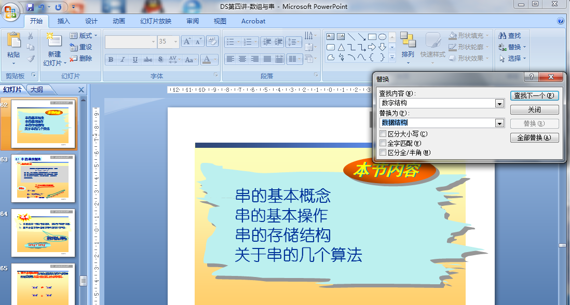
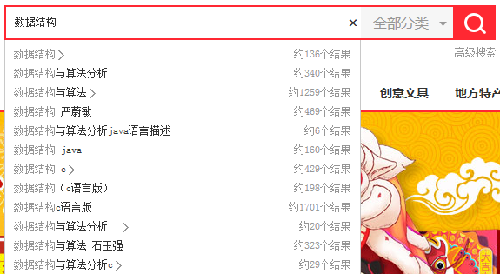
串的应用非常广，几乎所有的办公软件都有关于串的操作（如OFFIC软件），也是所有搜索引擎的基本功能（如Google、百度、…）

Slide 63
问题4.1：实现一个简化的Linux命令grep*
Linux系统中grep命令是一种强大的文本搜索工具，它能使用正则表达式搜索文本，并把匹配的行打印出来。grep全称是Global Regular Expression Print。其格式为：
% grep [-acinv] [--color=auto] '搜寻字符串' filename
实现一个简化版的grep命令，其格式为：
# grep [-i] [-n] [-v] '搜寻字符串' filename
选项与参数：
-i ：忽略大小写的不同，所以大小写视为相同
-n ：顺便输出行号
-v ：反向选择，亦即显示出没有 '搜寻字符串' 内容的那一行！
不支持正则表达式搜索
例如：
将文件/etc/passwd中有root出现的行取出来,同时显示这些行在/etc/passwd中的行号
# grep -n root /etc/passwd
输出：
1:root:x:0:0:root:/root:/bin/bash
30:operator:x:11:0:operator:/root:/sbin/nologin
一个UNIX/Linux下非常实用的工具

Slide 64
本节内容
串的基本概念*
串的基本操作*
串的存储结构*
关于串的几个算法*
串的模式匹配(Pattern Matching)

Slide 65
串的基本概念
一.串的定义
串是由n≥0个字符组成的有限序列，记为
S = ´a₁ a₂ a₃ … a_{n-1} a_{n}´
其中, S表示串名（也称串变量）,一对引号括
起来的字符序列称为串值,a_{i}可以是字母、数字
或其他允许的字符。n为串的长度，长度为0的
串称为空串。
一个长度为3的字符串
例如
S1= ´abc´
S2= ´FORTRAN_77´
一个长度为10的字符串
= Φ
S3= ´ ´ (空串)

Slide 66
说明
1. 串值须用一对引号括起来，但引号不属于串值。
2. 要区分空串与由空格字符组成的串的不同。
前者长度为0，后者长
度为串中空格字符个数
String = ´String´

Slide 67
的充分必要条件为两个字符串
的长度相等，
3.两个字符串相等
并且对应位置上的字符相同。
≠
´abcd´
´bacd´
´abcd´
=
´abcd´

Slide 68
串的基本操作
C函数
1.给串变量赋值 ASSIGN(S1,S2)
strcpy(S1,S2)
2.判断两个串是否相等 EQUAL(S1,S2)
strcmp(S1,S2)
3.两个字符串连接 CONCAT(S1,S2)
strcat(S1,S2)
4.求字符串的长度 LEN(S)
strlen(S)
5.求子串 SUBSTR(S,i,k)
c++:substr(S,start,len)
6.求子串在主串中的位置 INDEX(S1,S2)
strstr(S1,S2)
7.串的替换 REPLACE(S,S1,S2)
8.串的复制 COPY(S1,S2)
strcpy(S2,S1)
9.串的插入 INSERTS(S1,i,S2)
模式匹配
10.串的删除 DELETES(S,i,k)
……

Slide 69
串的存储结构
D
一.串的顺序存储结构
A
T
A
1.非紧缩格式
(设每个字有4个字节)
S
字(若干个字节)
例如: S = 'DATA STRUCTURE'
T
字节(8个二进制位)
R
字编址方式
2.紧缩格式
U
D A T A
字节编址方式
C
S T R
T
'
'
\0
U C T U
U
R E
@
R
E
3. 单字节方式
@
D A T A S T R U C T U R E
@

Slide 70
二.串的链式存储结构
说明
所谓 是指每个链结点的数
据域中存放字符的个数。
链结点大小
S
DATA
STRU
…
RE@@
^
结点大小为4
S
D
A
T
A
…
E
^
结点大小为1
S = 'DATA STRUCTURE'

Slide 71
三.C语言中串的存储与表示
说明
1.在C中，串是按单字节方式存储，串中每个字符的类型为char，串的结束标志为’\0’ 。
2.在C中，字符串常量是以双引号括起来的，如”C Language”，其内存中存放形式如下：
‘C’ | ‘ ‘ | ‘L’ | ‘a’ | ‘n’ | ‘g’ | ‘u’ | ‘a’ | ‘g’ | ‘e’ | ‘\0’
3.在C中，串可通过数组和指针来存储和访问；如：
char array[32], *str;
strcpy(array, “Data Structure”);
strptr = (char *)malloc(strlen(array)+1);
strcpy(strprt, array);
4.在C中，存储串的空间必须比串中字符个数多1（用以存放串结束标志）

Slide 72
串的几个算法
一.判断两个字符串是否相等
两个字符串分别存放于数组S1与S2中,判断两个串是否相等,若相等返回信息1，否则，返回信息0。
功
能
S1 = “a₁ a₂ a₃ a₄ a₅ … a_{n}”
S2 = “b₁ b₂ b₃ b₄ b₅ … b_{m}”

Slide 73
算法
int equal(char s1[ ],char s2[ ])
{ int i=0;
for(i=0; s1[i]!=´\0´ && s2[i]!=´\0´; i++)
if(s1[i]!=s2[i])
return 0; /* 两个串不相等 */
if(s1[i]==´\0´ && s2[i]==´\0´)
return 1; /* 两个串相等 */
return 0;
}

Slide 74
二.串的插入
功能：
在字符串S的第n个字符后面插入字符串T。
前提:
字符串S与T分别采用数组形式存储。
约定：
1. 当n=0时，将T 插在S 的最前面。
2. 结果串由S 指出。
s
s
s
n=0
T
T串

Slide 75
几个名词概念
1.子串：
串中若干个连续的字符组成的子序列。
例如: S= ´Beijing&Shanghai´
T= ´jing´
T是S的子串，
S是T的主串
2.主串：
包含子串的串。
被定义为该字符
在串中的序号。
3.
位置：
(1) 单个字符在主串中的位置
被定义为主串中首次
出现的该子串的第一个字符在主串中的位
置。
(2) 子串在主串中的位置
例如: S= ´Beijing&Nanjing&Shanghai´
T= ´jing´
位置为4

Slide 76
算法
int insert(char s[ ],char t[ ], int n)
{ int i=0;
char *p;
p = (char *)malloc(strlen(s)+1);
for(i=0; s[i+n] != ‘\0’; i++)
p[i] = s[i+n];
for(i=n,j=0; t[j] != ‘\0’; i++,j++)
s[i] = t[j];
for(j=0; p[j] != ‘\0’; i++,j++)
s[i] = p[j];
free(p);
return n;
}
int insert(char s[ ] , char t[ ], int n)
{
strcat(t, s+n);
s[n] = ‘\0’;
strcat(s, t);
return n;
}

Slide 77
三.串的模式匹配(Pattern Matching)
功能：
字符串的定位。给定一个主字符串S和一个子串T(又称模式串)，长度分别为n和m。在主串S中，从起始位置开始查找，若在主串S中找到一个与子串T相等的子串，则返回T的第一个字符在主串中的位置序号。
例如: S= ´Beijing&Nanjing&Shanghai´
T= ´jing´
返回4
串的简单模式匹配算法Brute-Force（布鲁特-福斯，又称朴素的模式匹配算法）算法：
将主串S的第一个字符和模式串T的第1个字符比较
若相等，继续逐个比较后续字符；
若不等，从主串S的下一字符起，重新与T第一个字符比较。
直到主串S的一个连续子串字符序列与模式T相等。返回值为S中与T匹配的子序列第一个字符的序号，即匹配成功。否则，匹配失败，返回值 –1。

Slide 78
算法设计
设int index(char s[ ], char t[ ])函数用来在字符串s中查找字符串t。若找到则返回t在s中出现的位置，否则返回-1。其主要查找算法如下：
0
0
1
2
…
主串
给定串
子串
0
0
1
1
遍历主字符串中每个字符
在字符串s中查找字符串t ：
for(i=0; s[i] != ‘\0’; i++)
for(j=i,k=0; t[k] != ‘\0; j++,k++)
s[j]和t[k]进行比较
依次与子串中每个字符比较。
j为s中每次开始比较的位置。
主要算法分析

Slide 79
一个经典的朴素字符串查找算法（Brute-Force）
算法
a b b a b a a b b a b a … a b b a b a
a b a a b a … a b a
另一种实现方式
int index(char s[ ], char t[ ])
{
int i, j, k;
for(i =0; s[i] != ‘\0’; i++){
for(j=i,k=0;t[k]!=‘\0’&&s[j]==t[k]; j++,k++)
;
if(t[k] == ‘\0’)
return ( i);
}
return ( -1);
}
int index(char S[ ], char T[ ])
{
int i = 0, j=0;
while ( S[i]!=‘\0’ && T[j]!=‘\0’) {
if (S [i] == T[j] ) {
i++;
j++
}
else {
i = i-j +1;
j = 0;
}
}
if ( T[j] == ‘\0’)
return i-j;
else
return -1;
}
O(n*m)
最坏情况下，主串前面n-m个位置都部分匹配到子串的最后一位，即这n-m位比
较了m次，最后m位也各比较了一次，加上m，所以总次数为：(n-m)*m+m ＝(n-m+1)*m
79

Slide 80
算法改进
int index(char s[ ], char t[ ])
{
int i, j, k,n,m;
n = strlen(s);
m = strlen(t);
for(i =0; n-i >= m; i++){
for(j=i,k=0;t[k]!=‘\0’&&s[j]==t[k]; j++,k++)
;
if(t[k] == ‘\0’)
return ( i);
}
return ( -1);
}
当s中剩余字符数小于t中字符数时，停止查找

Slide 81
问题4.1：实现一个简化的Linux命令grep*
Linux系统中grep命令是一种强大的文本搜索工具，它能使用正则表达式搜索文本，并把匹配的行打印出来。grep全称是Global Regular Expression Print。其格式为：
% grep [-acinv] [--color=auto] '搜寻字符串' filename
实现一个简化版的grep命令，其格式为：
# grep [-i] [-n] [-v] '搜寻字符串' filename
选项与参数：
-i ：忽略大小写的不同，所以大小写视为相同
-n ：顺便输出行号
-v ：反向选择，亦即显示出没有 '搜寻字符串' 内容的那一行！
不支持正则表达式搜索
例如：
将文件/etc/passwd中有root出现的行取出来,同时显示这些行在/etc/passwd中的行号
# grep -n root /etc/passwd
输出：
1:root:x:0:0:root:/root:/bin/bash
30:operator:x:11:0:operator:/root:/sbin/nologin

Slide 82
问题4.1：算法分析
该问题的算法关键是在一个字符串（行）中查找另一个字符串。设：
int index(char s[], char t[], int status)
返回0表示没有找到；返回非0正整数时，表示模式匹配成功次数。当status为0时表示严格匹配；为1时表示大小写无关匹配。

Slide 83
问题4.1：代码实现
int index(char s[ ], char t[ ], int status ) //status为0：大小写敏感；status为1大小写无关
{
int i, j, k,n,m,count=0;
n = strlen(s);
m = strlen(t);
for(i =0; n-i >= m; i++){
for(j=i,k=0;t[k]!=‘\0’&&issame(s[j], t[k], status); j++,k++)
;
if(t[k] == ‘\0’)
count++; //找到后，次数加1，继续查找
}
return count;
}
int issame(char a, char b, int s)
{
return s?(tolower(a) == tolower(b)) : (a == b);
}

Slide 84
问题4.1：代码实现
int main(int argc, char *argv[])
{
char line[MAXLEN], *pattern, *filename;
int ai=0, an=0, av=0,lnum = 0, pos; //对应参数-i,-n,-v
FILE *fp;
if( argc < 3 || argc > 6 ) error("usage: grep [-i] [-n] [-v] pattern filename\n");
else {
pattern = argv[argc-2]; filename = argv[argc-1];
for( ; argc>3 ; argc--) {
if(argv[argc-3][0] != '-') error("usage:grep [-i] [-n] [-v] pattern filename\n");
else
switch(argv[argc-3][1]) {
case 'i’: ai = 1; break;
case 'n': an = 1; break;
case 'v’: av = 1; break;
default: error("usage: grep [-i] [-n] [-v] pattern filename\n");
}
}
}
if((fp = fopen(filename, "r")) == NULL) error("Can open file\n");
else {
while(fgets(line, MAXLEN-1, fp) !=NULL){
lnum++;
pos = index(line, pattern, ai);
print(line,lnum,pos,an,av);
}
}
return 0;
}

Slide 85
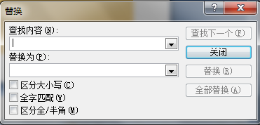
问题4.1：思考
思考
参考问题4.1设计并实现一个程序用来在一个文件中查找某个字符串并替换成另一个串。命令格式为：
replace [-i] str1 str2 filename
要求：
支持大小写无关
支持简单的模式查找，如？

Slide 86
模式匹配的KMP(Knuth-Morris-Pratt)算法
功能：
字符串的匹配。给定一个主字符串S和一个子串T(又称模式串)，长度分别为n和m。若在主串S中找到一个与子串T相等的子串，则返回T的第一个字符在主串中的位置序号。
O(n*m) O(n+m)

Slide 87
朴素(Brute-Force)字符串匹配算法C实现
int index(char S[ ], char T[ ])
{
int i = 0, j=0;
while ( S[i]!=‘\0’ && T[j]!=‘\0’) {
if (S [i] == T[j] ) {
i++;
j++
}
else {
i = i-j +1; //i回退到上次匹配起始位置的下一个位置
j = 0; //j回退到起始位置重新开始查找
}
}
if ( T[j] == ‘\0’) //匹配成功，返回匹配位置
return i-j;
else
return -1;
}

Slide 88
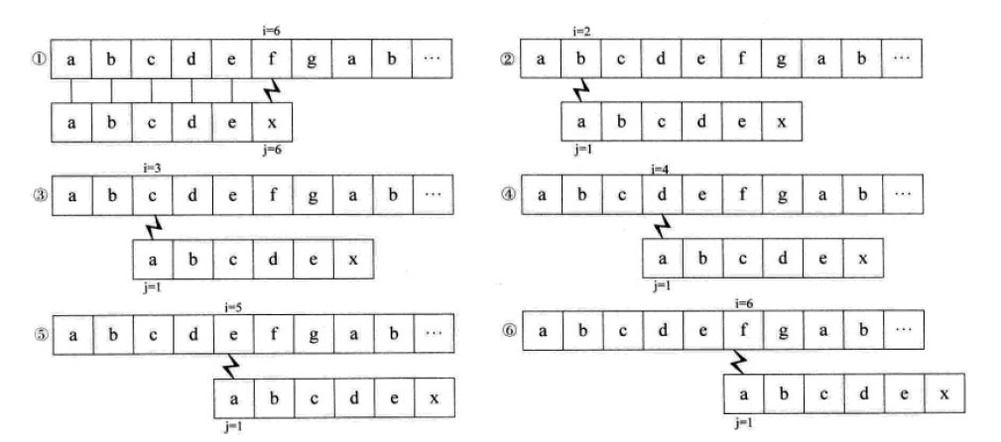
朴素字符串匹配算法存在的问题
在串“abcdefgab…”中查找子串“abcdex”
朴素字符串匹配算法存在的问题：
① 当前匹配在找到不匹配的字符后，要将主串中下一次匹配开始位置移动一个位置（即要回溯），而不管当前匹配情况，如上图。

Slide 89
KMP算法核心思想
源串称为主串，定义为S，当前匹配位置为i; 目标串称为子串，定义为T，当前匹配位置为j。当前匹配在找到不匹配的字符后，重新开始匹配时：
主串当前位置i不回溯，即不重置为上次匹配开始位置的一下位置；
子串当前位置j视情况回溯至起始串位置（0），或子串中某一位置。
如何计算子串回溯的位置

Slide 90
KMP算法核心思想 – 计算子串回溯位置
根据子串T当前匹配的规律： “T₀…T_{k-1}”=“T_{j-k} …T_{j-1}”
由当前失配位置j(已知) ，可以归纳计算下次匹配起点 k的表达式。
令k = next[ j ]（函数next用子串当前位置j来计算下次开始匹配位置k，k 与j 显然具有函数关系），则
-1 当j＝0时
max { k | 0<k<j 且‘T₀…T_{k-1}’=‘T_{j-k} …T_{j-1}’ }
0 其他情况
next[ j ]＝
取当前位置j前序串首尾最大的相同子串长度
注意：
（1）k值仅取决于子串本身而与相匹配的主串无关。
（2）k值为子串从头向后及从j向前的两部分子串最大相同子串的长度。
（3）这里的两部分子串可以有部分重叠的字符，但不可以全部重叠，即k最大为j-1。

Slide 91
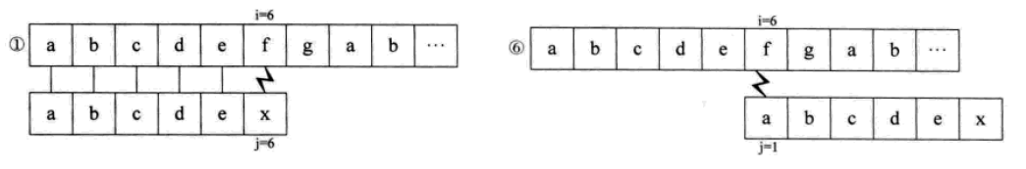
KMP算法核心思想
j | 0 1 2 3 4 5 6 7 8
子串T | a b c d e f g h i
next[j] | -1 0 0 0 0 0 0 0 0
T串中无重复子串

Slide 92
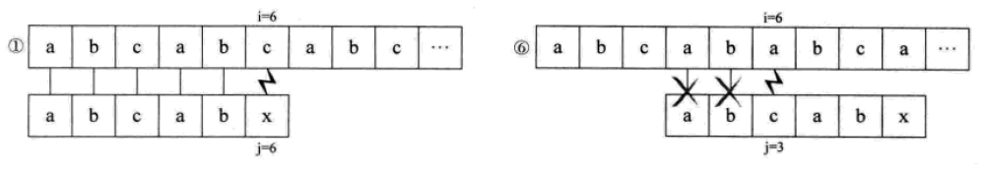
KMP算法核心思想
j | 0 1 2 3 4 5 6 7 8
子串T | a b c a b c a b c
next[j] | -1 0 0 0 1 2 3 4 5
T串中有重复子串
j | 0 1 2 3 4 5 6 7 8
子串T | a a a a a a a a i
next[j] | -1 0 1 2 3 4 5 6 7
T串中有重复子串

Slide 93
KMP算法C代码实现
算法
int KMPindex(char S[ ], char T[ ])
{
int i = 0, j=0, *next;
next = (int *)malloc(sizeof(int)*(strlen(T)+1));
getnext(T, next);
while ( S[i]!=‘\0’ && T[j]!=‘\0’) {
if (S [i] == T[j] ) {
i++;
j++ ;
}
else
(j == 0) ? i++ :( j = next[j]); //j回退到相应位置开始匹配，i值不变
}
free(next);
if ( T[j] == ‘\0’) //匹配成功，返回匹配位置
return i-j;
else
return -1;
}
KMP算法：由于下标i无须回溯，比较次数仅为n,即使加上计算next[j]时所用的比较次数m，比较总次数也仅为n+m=O(n＋m)，大大快于朴素的Brute-Force算法。

Slide 94
KMP算法C代码实现-计算next
void getnext(char T[], int next[])
{
int i=0, j=-1;
next[0] = -1;
while(T[i]!=‘\0’){
if(j==-1 || T[i]==T[j]){ //i为后缀位置；j为前缀位置
i++;
j++;
next[i]=j;
}
else
j = next[j]; //若字符不同，则j值回溯
}
}

Slide 95
KMP算法C代码实现 – 示例
int main( )
{
char filename[64], t[81], line[MAXLINE],*s;
FILE *fp;
int n,pos=0;
scanf("%s %s", filename,t);
if((fp = fopen(filename, "r")) == NULL){
printf("Can't open file %s!\n", filename);
return 1;
}
while(fgets(line, MAXLINE-1, fp) != NULL){
s = line;
while((n=KMPindex(s, t)) >= 0){
pos += n;
printf("%d\n", pos);
s = s+(n+1);
pos++;
}
}
return 0;
}

Slide 96
关于字符串匹配还有……*
延伸阅读*：
正则表达式匹配
模糊匹配
最长共有字符串匹配

Slide 97
本
章
内
容
小
结

Slide 98
1. 字符串的基本概念
字符串的定义
基本的名词概念
子串、主串、位置、两个串相等
字
符
串
2. 字符串的存储结构
顺序存储结构
紧缩格式、非紧缩格式、单字节格式
链式存储结构
关于链结点大小
3. 关于字符串的几个基本算法
判断两串相等
串的插入
模式匹配

Slide 99
结束！

